Slide 1
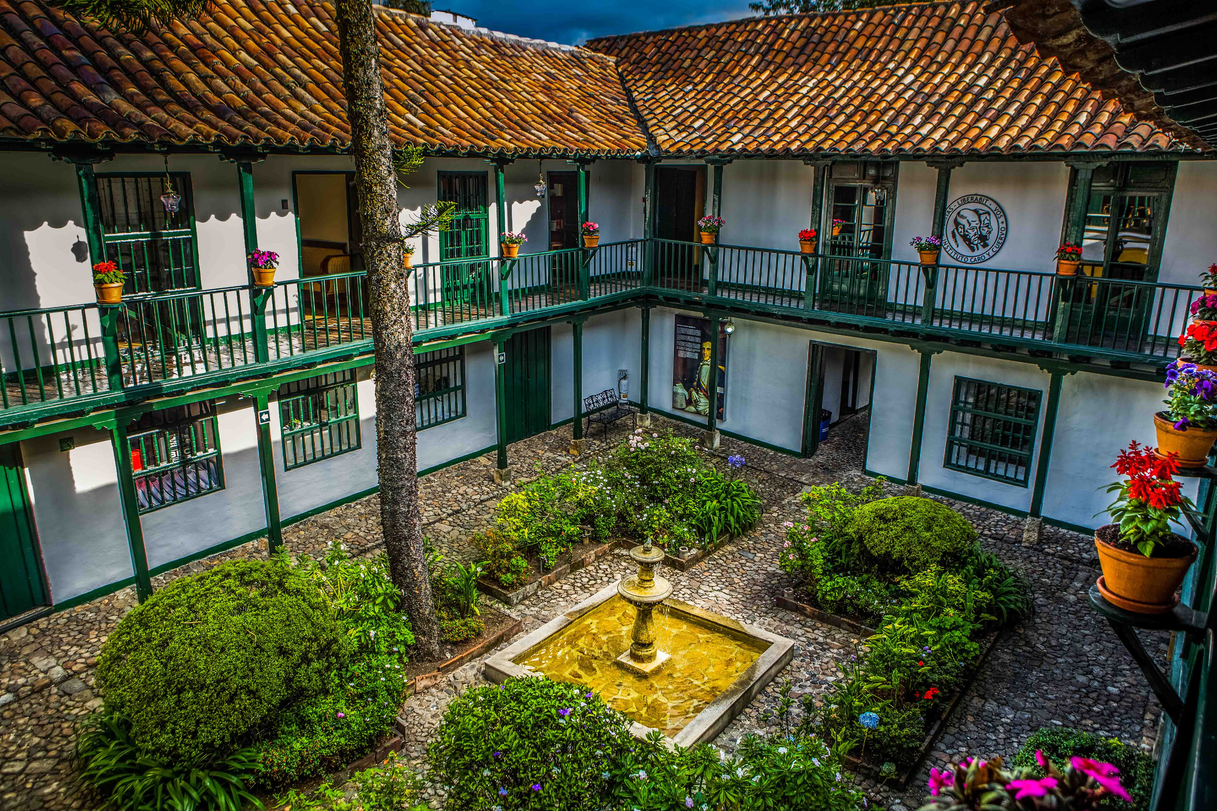
PORTAFOLIO DE PRODUCTOS, SERVICIOS Y TRÁMITES
Instituto Caro y Cuervo

Slide 2
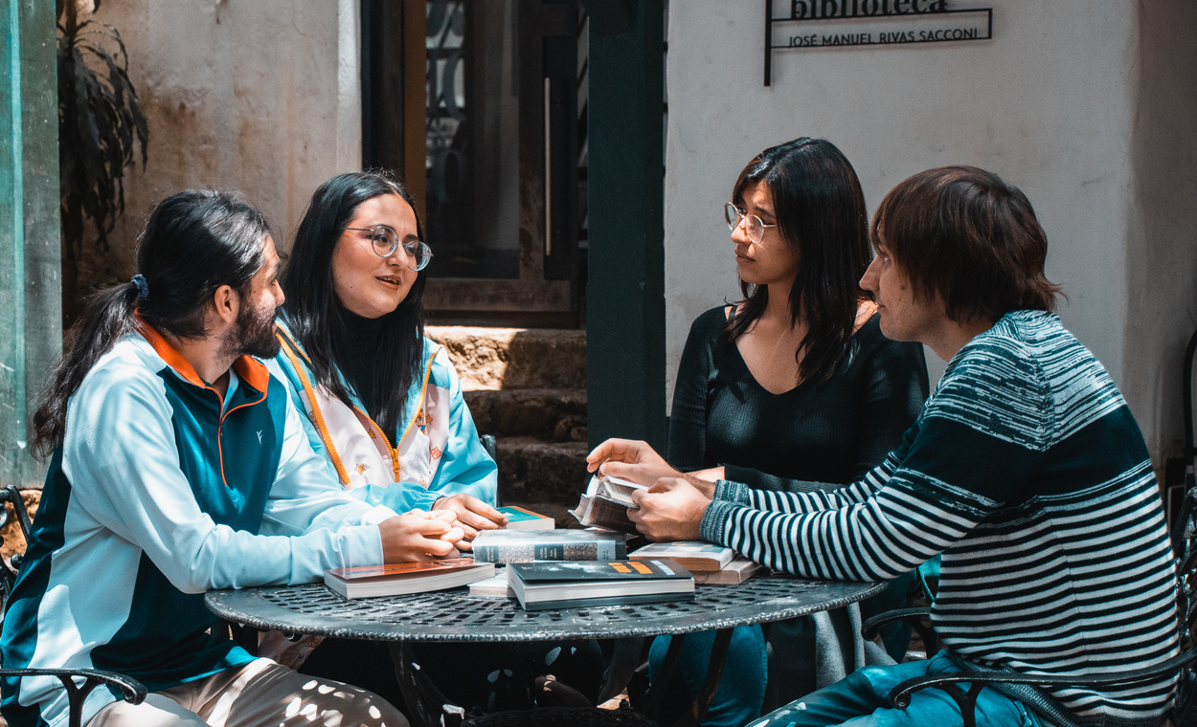
¿Quiénes somos?
El Instituto Caro y Cuervo (ICC) es un establecimiento Público adscrito al Ministerio de las Culturas, las Artes y los Saberes, institución autorizada por el Ministerio de Educación Nacional para desarrollar programas de Educación superior de posgrado y reconocida como Centro de Investigación por el Ministerio de Ciencia, Tecnología e Innovación. Tiene por objeto promover y desarrollar la investigación, la docencia, el asesoramiento y la divulgación de las lenguas del territorio nacional y de sus literaturas, con miras a fortalecer su uso y reconocimiento con base en su prestigio social y valoración estética para la conservación del patrimonio inmaterial de la Nación.
Misión
Visión
El Instituto Caro y Cuervo, institución de educación superior de posgrado, salvaguarda el patrimonio lingüístico de Colombia a través de la formación, la investigación y la apropiación social del conocimiento.
En 2030 el Instituto Caro y Cuervo será un referente en el desarrollo innovador, creativo y sistemático de la investigación, formación y apropiación social del conocimiento con el fin de salvaguardar los aspectos lingüísticos y literarios del patrimonio cultural inmaterial de Colombia.
Historia
Creación del Instituto Caro y Cuervo
Mediante la Ley 5ª del 25 de agosto de 1942
Expedición del Decreto 1442 de 1970
Por el cual se aprueban los estatutos del Instituto Caro y Cuervo
El Instituto Caro y Cuervo pasa a hacer parte del Ministerio de Cultura
Por medio del Decreto 1746 de 2003
El Instituto Caro y Cuervo recibió homenajes y reconocimientos
Por parte de la Academia Colombiana de la Lengua y la Real Academia Española
1942
1957
1970
1991
2003
2010
2017
Creación del Centro Andrés Bello
Ahora conocido como la Facultad Seminario Andrés Bello
La Constitución de 1991
Reconoció por primera vez a Colombia como país pluriétnico y multicultural
Expedición del Acuerdo 002 de 2010
Por el cual se adoptan los estatutos del Instituto Caro y Cuervo

Slide 3
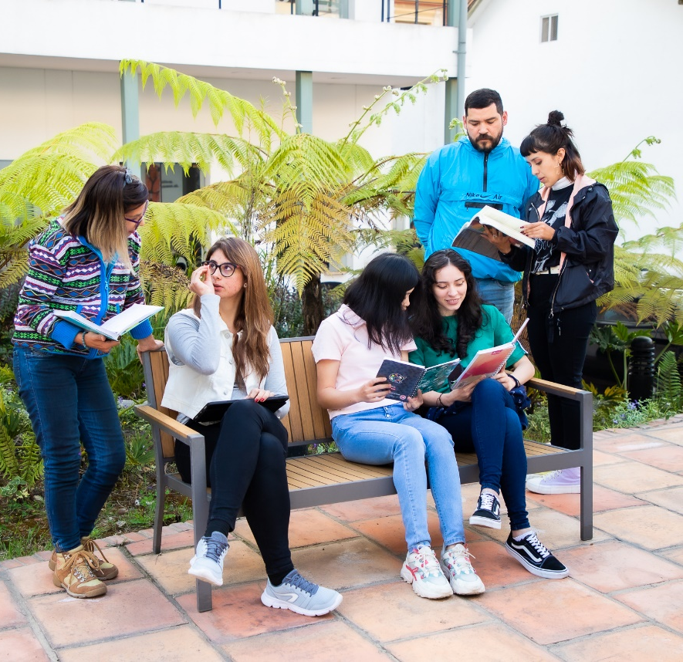
Formación
Maestría en Literatura y Cultura
Maestría en Lingüística
Oferta institucional de programas de posgrado, para formar el talento humano especializado, que contribuya con la divulgación y salvaguardia del patrimonio oral y escrito de la nación.
Maestría en Estudios Editoriales
Maestría en Enseñanza de Español como Lengua Extranjera y Segunda Lengua (presencial y virtual)
Maestría en Escritura Creativa
Dirigido a:
Contacto:
Personas naturales que hayan finalizado su programa de pregrado y estén interesadas en profundizar o mantenerse al día en los conocimientos, habilidades, aptitudes y destrezas relacionadas con el patrimonio cultural, linguístico y literario de la nación.
Enlace a Facultad Seminario Andrés Bello
Facultadsab@caroycuervo.gov.co
(+57) 601 3422121 Ext. 130
Diplomados entre 80 y 120 horas
Extensión
Cursos, talleres y seminarios de menos de 80 horas
Es el conjunto de programas de educación complementaria y actividades de servicio enfocadas en el fortalecimiento de los campos de la literatura, la lingüística, el español, los estudios editoriales y la escritura creativa.
Servicios de asesorías y consultorías
Convenios
Contacto:
Dirigido a:
Enlace a Educación Continua
educacion.continua@caroycuervo.gov.co
(+57) 601 3422121 Ext. 138
Todo tipo de interesados en mejorar sus conocimientos y habilidades orientadas a la cultura y patrimonio lingüístico, gramático y literario colombiano, para su desarrollo personal y laboral.
Divulgación
Consulta y préstamo de material bibliográfico
Revisión y aseguramiento de la calidad en textos de nuevo conocimiento (procedimiento de pre-prensa)
Es el conjunto de actividades y procesos que buscan comunicar y difundir el conocimiento lingüístico y literario de la nación a través del desarrollo misional de la entidad.
Impresión de textos (procedimiento de prensa)
Venta y publicación de libros
Producción radial (CyC radio)
Dirigido a:
Contacto:
Personas naturales e instituciones públicas o privadas que requieran servicios de edición, diseño, impresión, divulgación, comercialización, distribución, compra o consulta de documentos, publicaciones y material bibiliográfico relacionado con el patrimonio oral y escrito de Colombia.
Enlace a Biblioteca José Manuel Rivas Sacconi
Enlace a Sello Editorial
Enlace a C&C Radio
biblioteca@caroycuervo.gov.co
editorial@caroycuervo.gov.co
emisora@caroycuervo.gov.co
(+57) 601 3422121 Ext. 216
(+57) 601 3422121 Ext. 247
(+57) 601 3422121 Ext. 134

Slide 4
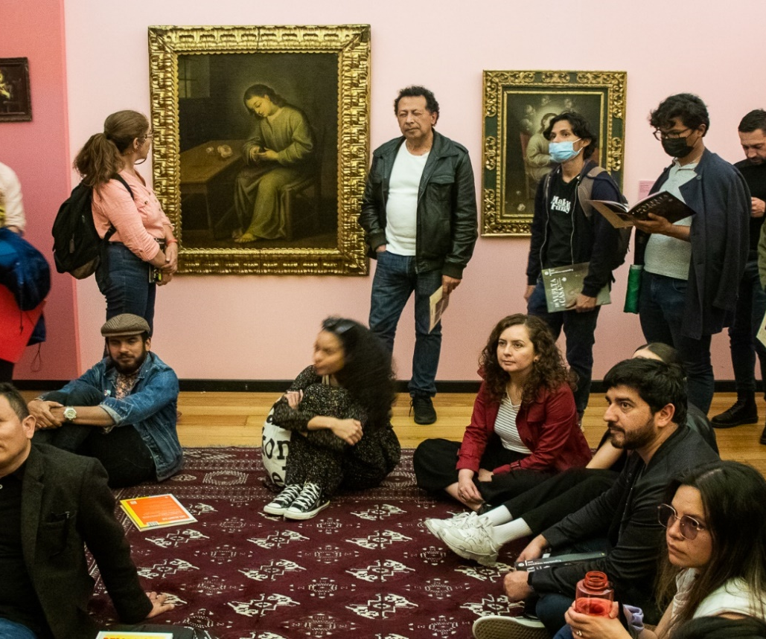
Visitas guiadas a las sedes, la Imprenta Patriótica y las exposiciones museográficas
Apropiación social del conocimiento y del patrimonio
Acceso a la documentación generada a partir de las investigaciones realizadas por el Instituto
Actividades y procesos realizados con el objetivo de generar conocimiento aplicado que conduzcan a la producción, divulgación y visibilización de la misionalidad institucional.
Contacto:
Dirigido a:
Enlace a ALEC
Enlace a CORPUS
Enlace a Gestión de Museos
museos@caroycuervo.gov.co
investigacion@caroycuervo.gov.co
contactenos@caroycuervo.gov.co
(+57) 601 3422121 Ext. 140
(+57) 601 3422121 Ext. 141
(+57) 601 3422121 Ext. 163
Estudiantes, docentes, investigadores, servidores públicos, universidades, colegios, entidades públicas o privadas y ciudadanía en general que busque conocer o profundizar conocimientos relacionados con el patrimonio cultural, lingüístico y literario de la nación.
Atención de PQRSD
Registro de asignaturas
Grado de pregrado y posgrado
Trámites
Matrículas aspirantes admitidos a programas de posgrado
Reingreso a un programa académico
El ICC cuenta con varios trámites en los que los ciudadanos, usuarios o grupos de interés, pueden acceder a un determinado producto, garantizar la adecuada prestación de un servicio, el reconocimiento de un derecho, la regulación de una actividad de especial interés para la sociedad o la debida ejecución y control de acciones propias de la función pública.
Cancelación de la matrícula académica
Certificados y constancias de estudio
Inscripción y matrícula a programas de trabajo y desarrollo humano
Renovación de matrícula de estudiantes
Aplazamiento del semestre
Duplicados de diplomas y actas en instituciones de educación superior
Inscripciones aspirantes a programas de posgrados
Canales de atención
Presencial y buzón de sugerencias
Telefónico
Virtual
Redes sociales
Calle 10 N° 4-69 Sede Centro
La Candelaria (Bogotá D.C.)
Código Postal: 111711
Carretera Central Norte.
Kilómetro 9 más 300 metros
Código Postal: 250008
Línea gratuita nacional: 018000111124
Línea fija desde Bogotá: (+57) 601 3422121 ext. 199 – 162
Formulario electrónico en página web:
Enlace a Atención al Ciudadano
Correo electrónico Institucional: contactenos@caroycuervo.gov.co
Para notificaciones judiciales:
notificacionesjudiciales@caroycuervo.gov.co
Para denuncias por actos de corrupción: soytransparente@caroycuervo.gov.co
@InstitutoCaroyCuervoColombia
@CaroyCuervo
caroycuervoTV
@caroycuervo
Caro y Cuervo
Atención de lunes a viernes de 8:00 a. m. a 5:00 p. m.
Para conocer más sobre nuestros trámites puede dirigirse a: Enlace a Trámites, servicios y otros procedimientos administrativosLas redes sociales cumplen una función informativa sobre la gestión de la entidad y solo se permite atender consultas de respuesta inmediata.

